Slide 1





GESTÃO DE
PONTA A PONTA em um só lugar?

Slide 2
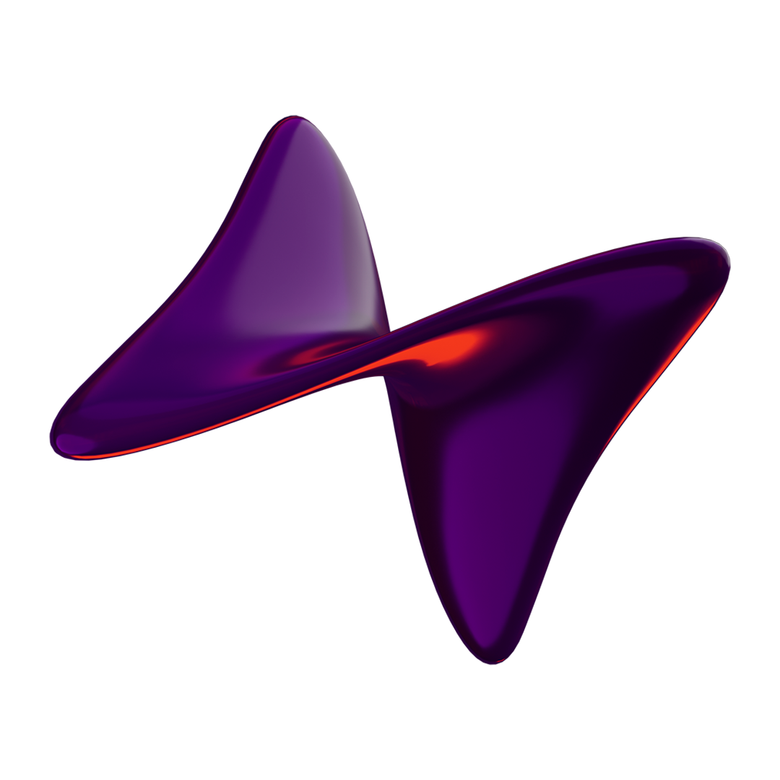



GESTÃO DE
PONTA A PONTA em um só lugar?

Slide 3
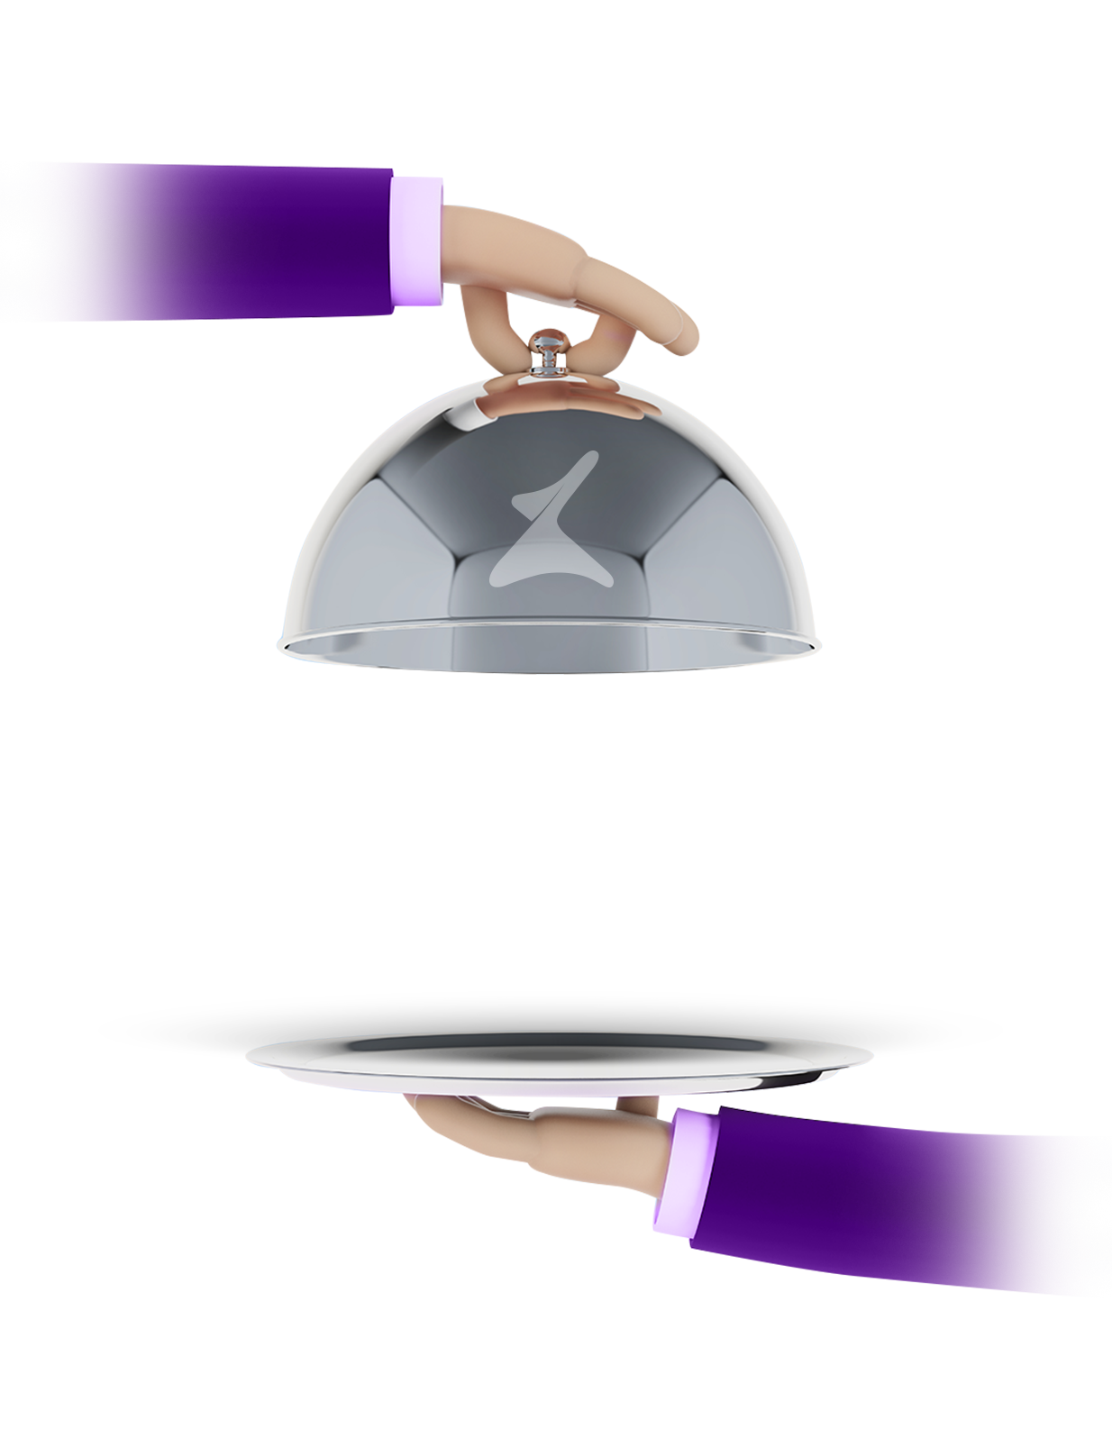

O QUE NÃO PODE FALTAR NO DELIVERY do seu restaurante?
Saiba mais

Slide 4

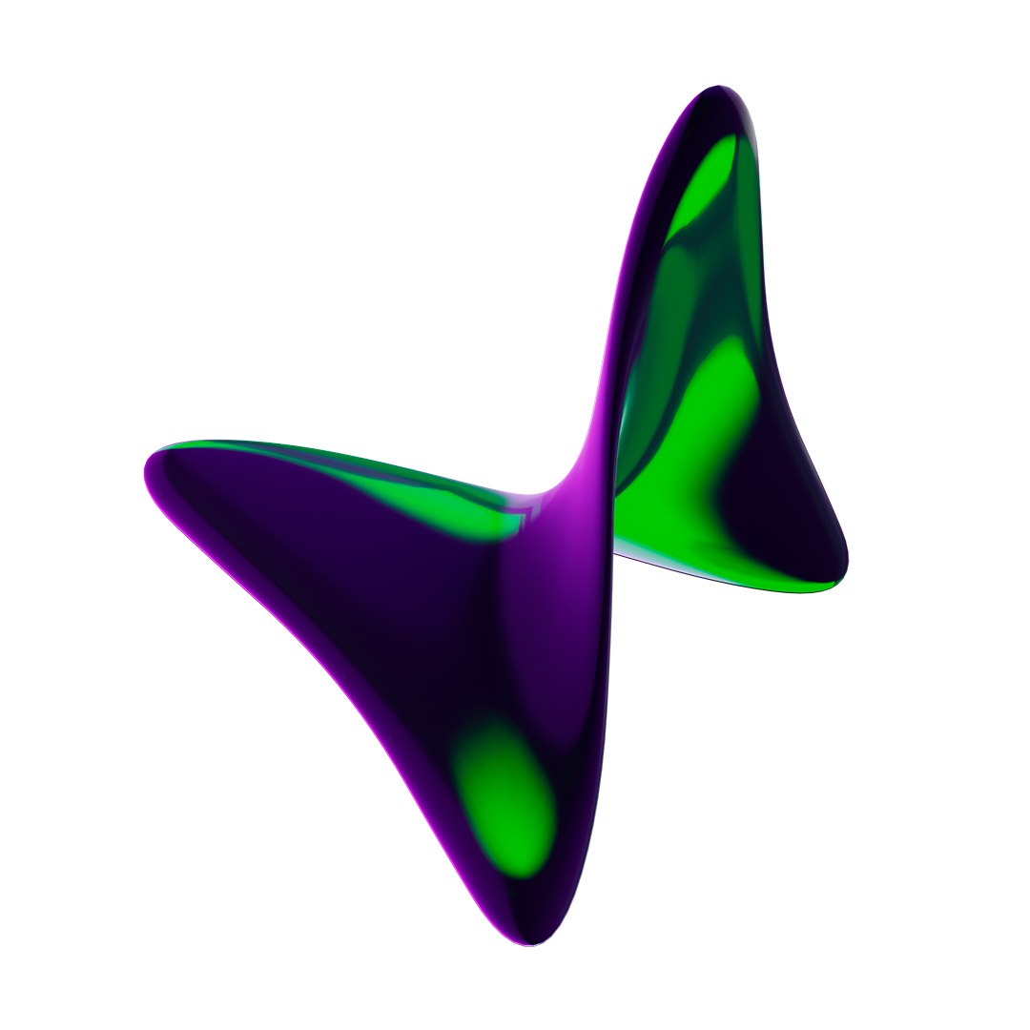
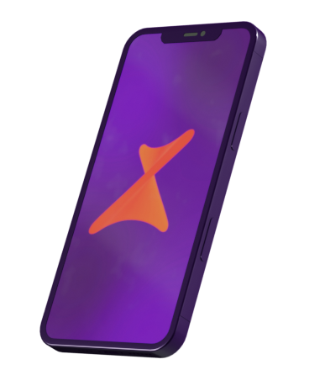
AGILIZE O ATENDIMENTO e ganhe mais no seu restaurante
Turbine seu delivery!
Atendimento por whatsapp com chatbot e aceite automático

